Slide 1
Дисциплина
Организация ЭВМ и систем
Преподаватель
Страбыкин Дмитрий Алексеевич

Slide 2
Структура и задачи курса
Цель и задачи дисциплины
Тематический план курса
Лабораторный практикум
  3.1 Состав лабораторных работ
  3.2 Лабораторные установки на основе диалоговых систем управления (ДСУ)
  3.3 Управление лабораторной установкой

Slide 3
Знать: цель и задачи дисциплины, основные разделы курса, виды занятий и формы контроля знаний, место дисциплины в учебном плане, организацию лабораторного практикума.
Литература:
Федеральный государственный образовательный стандарт высшего образования (ФГОС ВО) по направлению подготовки 09.03.01 – Информатика и вычислительная техника.
Рабочие учебные планы по направлению подготовки 09.03.01 – Информатика и вычислительная техника по профилям (направленности):
  1. Вычислительные машины, комплексы, системы и сети.
  2. Программное обеспечение вычислительной техники и автоматизированных систем
Рабочая программа по дисциплине "Организация ЭВМ и систем" со списком рекомендуемой литературы.

Slide 4
1 Цель и задачи дисциплины
1.1 Цель дисциплины [3]: формирование у студентов компетенций, закрепленных за дисциплиной, путем изучения
систематизированных знаний по предмету курса, привития умений по анализу и синтезу основных устройств ЭВМ и вычислительных систем.
1.2 Задачи дисциплины [3] анализ принципов организации и функционирования, а также методов проектирования:
операционных устройств (ОУ),
устройств управления (УУ),
запоминающих устройств (ЗУ),
вычислительных устройств (ВУ),
периферийных устройств (ПУ),
процессоров (ПР),
вычислительных машин (ВМ);
вычислительных систем (ВС).

Slide 5
1.3 Место дисциплины в рабочем учебном плане [2]
Семестры
4 | 5 | 6 | 7
Схемотехника ЭВМ | Системное программное обеспечение | Базы данных | Операционные системы
Организация ЭВМ и систем |  | Проектирование ЭВМ / Разработка модулей системного ПО | Высокопроизво-дительные вычислительные комплексы
Теория автоматов | Проектирование цифровых устройств / Разработка программных систем | Организация памяти ЭВМ | Сети ЭВМ и телекоммуникации

Slide 6
2 Тематический план курса
Содержание раздела | Лекции (час.) | ПЗ (час.) | ЛР (час.)
Семестр 4
1. Введение | 1
2. Операционные устройства | 3 | 2 | 4
3. Запоминающие устройства | 4 | 2
4. Устройства управления | 4 | 4 | 4
5. Вычислительные устройства | 8 | 6 | 10
6. Периферийные устройства | 6
7. Процессоры | 10 | 4
Итого в 4 семестре (экзамен): | 36 | 18 | 18

Slide 7
Тематический план курса (семестр 5)
Содержание раздела | Лекции (час.) | ПЗ (час.) | ЛР (час.)
7. Вычислительные машины | 6 | 8 | 12
8. Вычислительные системы (ВС) | 2
9. ВС: системы прерывания | 6 | 6 | 6
10. ВС: организация ввода-вывода | 4
11. ВС: организация памяти | 6
12. Высокопроизводительные ВС | 6 | 2
13. ВС: явный параллелизм команд | 5 | 2
14. Заключение | 1
Всего: | 36 | 18 | 18
ИТОГО (экзамен): | 72 | 36 | 36

Slide 8
3 Лабораторный практикум
3.1 Состав лабораторных работ
Часть 1. Устройства
с микропрограммным уровнем управления.
Лабораторные работы:
ОУ;
УУ;
ВУ.
Часть 2. Устройства
с программным уровнем управления.
Лабораторные работы:
учебная ЭВМ (МЭ);
система адресации МЭ;
система прерывания МЭ.

Slide 9
3.2 Лабораторные установки на основе ДСУ
3.2.1 Структура лабораторных установок
Диалоговая система управления
Интерфейс пользователя
Персональная ЭВМ
Устройство
сопряжения
Интерфейсный модуль
ПМС
ПМС
ПМС
ПМС
ЭВМ
ВУ (МПР)
с ЗУ
АП
и РК
ОУ
УУ
ЗУ

Slide 10

3.2.2 Общий вид лабораторной установки
АП
ЗУ
УУ
ОУ
RQ: 00110011
Z S F7 OVR
1 0 0 0

Slide 11
3.2.3 Функции программного обеспечения ПЭВМ
• Подача управляющих сигналов в модуль исследуемого устройства (МИУ)
• Прием осведомительных сигналов из МИУ
• Копирование состояния внутренних регистров (ячеек памяти) МИУ после каждого такта (цикла) работы
• Организация работы МИУ по тактам и в автоматическом режиме
• Обеспечение предварительного
ввода пользователем управляющих воздействий (сигналов, микропрограмм, программ)
• Вывод на экран текущего и нового состояния МИУ после каждого такта (цикла) работы
• Запись и считывание с диска введенных микропрограмм (программ) и данных

Slide 12
3.2.4 Программное обеспечение вариантов лабораторных установок*
"Имитатор операционного устройства" – для лабораторной работы по исследованию ОУ.
"Имитатор устройства управления" – для лабораторной работы по исследованию УУ.
"Имитатор микропрограммируемого микропроцессора" – для лабораторных работ по исследованию ВУ с ЗУ и разработке учебной ЭВМ.
"Имитатор микропрограммируемой микроЭВМ" – для лабораторных работ по исследованию системы адресации и системы прерывания программ ЭВМ.
_______________________________________________________________
  * Страбыкин Д.А. Экспериментальное исследование микропроцессорных устройств с помощью диалоговых систем управления. Микропроцессорные средства и системы. – 1987. – № 4. – С. 62–64.

Slide 13
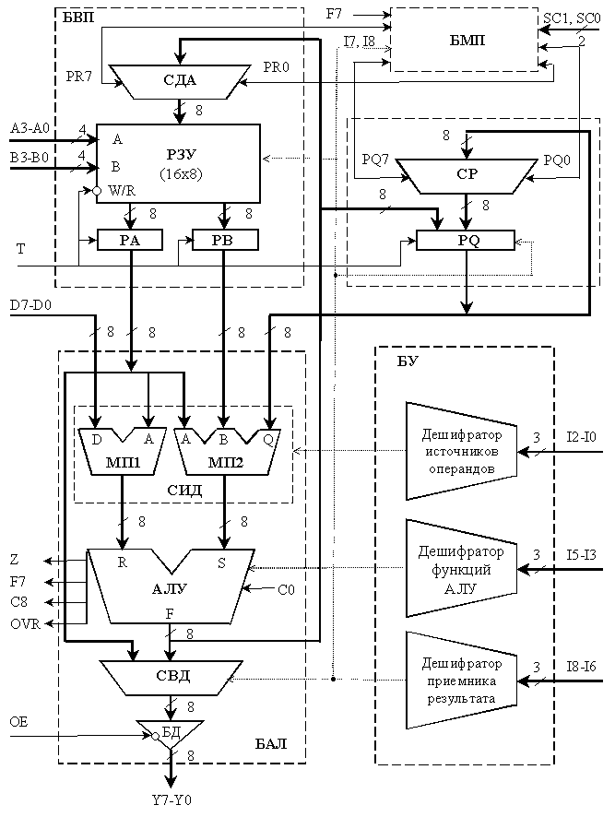
3.2.5 Моделируемые структуры
Структура ОУ

Slide 14
Структура УУ
Код операции
Код прерывания
Шина адреса
ветвления
ME
ПНА
VE
ПА
OE
OE
Z
F7
МП
КУ
ИКУ
^CC
БУПМ
C8
FL
OVR
ME
2
VE
С0
PE
A
А
БЛОК ПАМЯТИ МП
D
РМК
OE
^RLD
I
U
D
A
W
^CCE
C0
ВУС

Slide 15
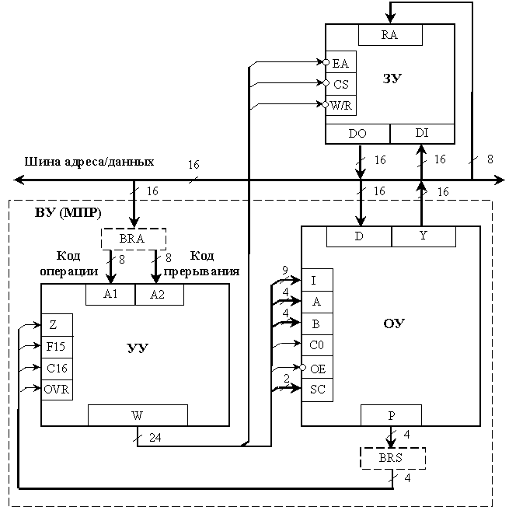
Структура ВУ

Slide 16
Структура ЭВМ
Запросы Z7,Z6,…,Z0
8
8
RZ
RА
CZ
OEV
EA
IN
АП
LM
CS
ЗУ
OEM
W/R
RM
RV
DO
DI
8
3
16
Шина адреса/данных
16
16
16
16
OE
16
БД
16
16
BRA
LD
РК
16
Код
операции
8
8
Код преры-
вания
D
Y
А1
А2
8
4
СВА
A
IN
8
4
B
УУ
9
I
ОУ
Z
F15
5
2
C0
C16
2
OE
OVR
SC
W
P
28
4
BRS
4

Slide 17
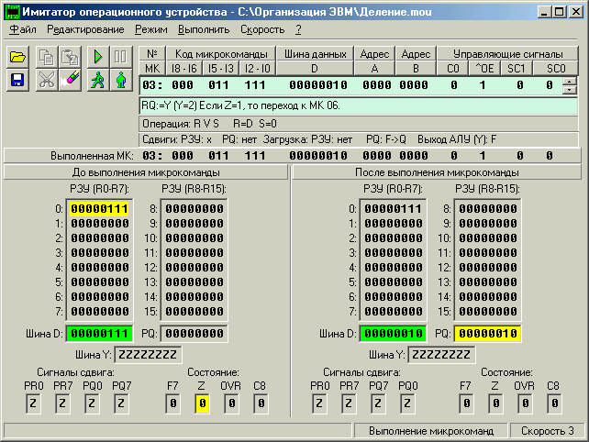
3.3 Управление лабораторной установкой
3.3.1 Окно выполнения микрокоманд (ОУ)

Slide 18
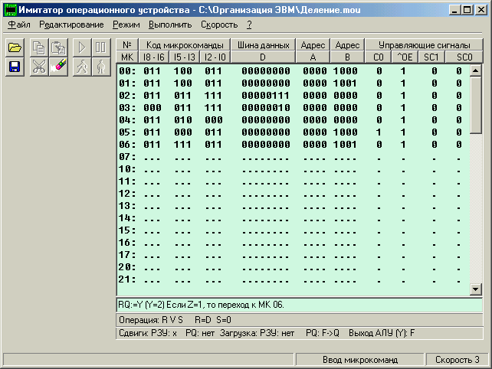
3.3.2 Окно ввода микрокоманд (ОУ)

Slide 19
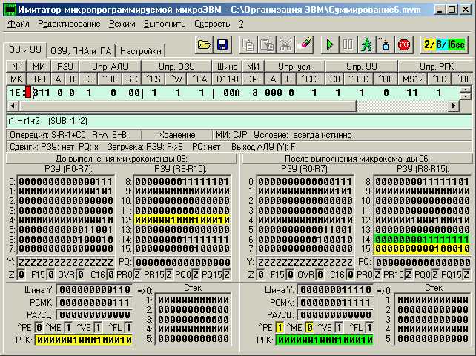
3.3.3 Окно выполнения микрокоманд (микроЭВМ)

Slide 20
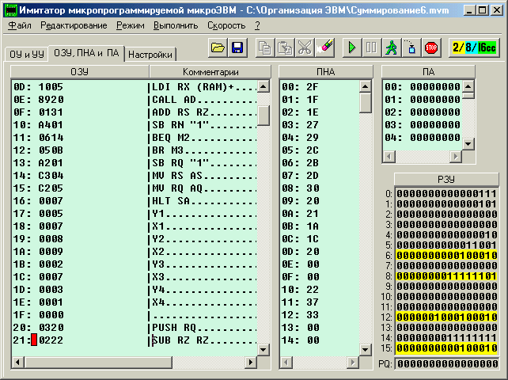
3.3.4 Окно ввода команд и отладки программ (микроЭВМ)

Slide 21

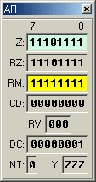
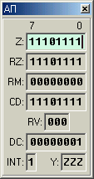
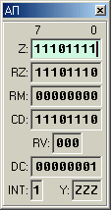
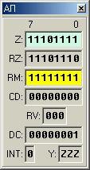
3.3.5 Окно обращений к ЗУ и аппаратуры прерывания
Окно обращений к ОЗУ
а)
б)
в)
г)
Окно аппаратуры прерывания:
прерывания запрещены (а), определение запроса с наивысшим приоритетом (б), сброс запроса, принятого к обработке (в); прерывания снова запрещены (г).

Slide 22
Литература
Основная литература
Орлов С. А. Организация ЭВМ и систем. Учебник для вузов. / Орлов С. А., Цилькер, Б. Я. – СПб. : Питер, 2011. – 668 с. (Допущено Министерством образования и науки РФ в качестве учебника для студентов высших учебных заведений, обучающихся по направлению «Информатика и вычислительная техника»).
(количество экземпляров (2004 г.) в библиотеке ВятГУ – 60)
Дополнительная литература
Страбыкин Д. А. Организация ЭВМ: Лабораторный практикум на компьютерах: учебное пособие / Д. А. Страбыкин. –3-е изд. доп. – Киров ФБГОУ ВПО "ВятГУ", 2013. – 162 с.
Страбыкин Д. А. Организация ЭВМ: Лабораторный практикум на компьютерах [Электронный ресурс]: учебное пособие / Д. А. Страбыкин. –3-е изд. доп. – Киров ФБГОУ ВПО "ВятГУ", 2013. Э4444 (акт постановки на учет объекта ИС № 4272 от 22.07.2013).

Slide 23
Литература (продолжение)
Паттерсон Д. Архитектура компьютера и проектирование компьютерных систем. Классика Computers Science. / Паттерсон Д., Хеннесси Дж. – 4-е изд. – СПб. : Питер, 2012. – 784 с.
Бакшаев, Анатолий Михайлович. Организация памяти ЭВМ: Учеб. пособие / Бакшаев, Анатолий Михайлович; ВятГТУ, ФАВТ, каф. ЭВМ. – Киров, 2000. – 140c. (количество экземпляров в библиотеке ВятГУ – 55)
Бройдо, Владимир Львович. Вычислительные системы, сети и телекоммуникации: Учеб. пособие / Бройдо, Владимир Львович. - СПб.: Питер, 2003. – 688c. (количество экземпляров в библиотеке ВятГУ – 5)
Жмакин А.П. Архитектура ЭВМ: Учеб. Пособие / Жмакин А.П. – СПб. : БХВ-Петербург, 2006 . – 320с.

Slide 24
Литература (продолжение)
Мельцов, Василий Юрьевич. Высокопроизводительные вычислительные системы: Учеб. пос. / Мельцов, Василий Юрьевич, Фоминых, Леонид Федорович; ВятГУ, ФАВТ, каф. ЭВМ. – Киров, 2002. – 159c. (количество экземпляров в библиотеке ВятГУ – 58)
Микропроцессорные системы: Учеб. пособие / Под общ. ред. Д. В. Пузанкова. – СПб. : Изд-во Политехника, 2002. – 935c. - Библиогр.: с. 930. (количество экземпляров в библиотеке ВятГУ – 2)
Пятибратов, Александр Петрович. Вычислительные системы, сети и телекоммуникации: Учеб. для вузов / Пятибратов, Александр Петрович, Гудыно, Лев Петрович, Кириченко, Александр Апполонович. – 2-е изд., перераб. и доп. – М. : Финансы и статистика, 2001, 2002. – 512c. (количество экземпляров в библиотеке ВятГУ – 10)
Страбыкин, Дмитрий Алексеевич. Организация машин параллельного логического вывода: Учеб. пособие / Страбыкин, Дмитрий Алексеевич; ВятГТУ, ФАВТ, каф. ЭВМ. – Киров, 1999. – 189c. (количество экземпляров в библиотеке ВятГУ – 45)

Slide 25
Литература (окончание)
3) Горнец, Николай Николаевич. Организация ЭВМ и систем : учеб. / Н. Н. Горнец, А. Г. Рощин, В. В. Соломенцев. - М. : Академия, 2006. - 320 с. : ил.. - (Высшее профессиональное образование. Информатика и вычислительная техника). - Библиогр.: с. 312-313
4) Древс, Юрий Георгиевич. Организация ЭВМ и вычислительных систем : учебник / Ю. Г. Древс. - М. : Высш. шк., 2006. - 501 с. : ил.. - (Вычислительная техника). - Библиогр.: с. 497-498

Slide 26
5 Компетенции
Компетенция – совокупность знаний, умений, навыков, формируемых в процессе обучения дисциплине (модулю), а также способность применять знания, умения и личностные качества для успешной деятельности в определенной области.
В Федеральных государственных образовательных стандартах высшего профессионального образования (ФГОС ВПО) выделяют общекультурные (ОК) и общепрофессиональные (ПК) компетенции.

Slide 27
5.1 Входные компетенции
ОК-10. Использует основные законы естественнонаучных дисциплин в профессиональной деятельности, применяет методы математического анализа и моделирования, теоретического и экспериментального исследования.
ОК-11. Осознает сущность и значение информации в развитии современного общества; владеет основными методами, способами и средствами получения, хранения, переработки информации.

Slide 28
5.1.1 Входные компетенции:
ОК-10 («Знает»)
Логические основы построения ЭВМ – теория логических функций: определение, способы задания, вычисления и минимизации, функционально полные наборы, суперпозиция функций, системы логических функций, логические элементы и логические схемы.
Логические основы построения ЭВМ – теория конечных автоматов: определение, виды, способы задания, абстрактный и структурный синтез автоматов.
Физические основы построения ЭВМ – принципы построения и работы, принципиальные электрические схемы и характеристики, а также временные диаграммы логических элементов и элементов памяти, типовых узлов.

Slide 29
5.1.2 Входные компетенции:
ОК-10 («Умеет»)
Описывать работу синтезируемого устройства системой логических функций. Переходить от табличного задания логических функций к формулам и наоборот. Минимизировать системы логических функций, строить по формулам логических функций схемы вычисления их значений.
Описывать работу синтезируемого устройства моделью конечного автомата. Задавать автомат с помощью таблицы, графа, формул и переходить от одной формы задания к другой. Строить граф автомата по граф-схеме микропрограммы. Минимизировать число состояний автомата.
Переходить от функциональных к принципиальным электрическим схемам устройств в заданной системе элементов, анализировать временные диаграммы работы устройств и рассчитывать время задержки сигнала от входа до выхода, оценивать потребляемую мощность устройства.

Slide 30
5.1.3 Входные компетенции:
ОК-10 («Владеет»)
Методами синтеза комбинационных схем с минимальными аппаратурными затратами в заданном базисе логических элементов.
Методами построения функциональной схемы цифрового устройства обработки информации на основе описания его работы с помощью модели конечного автомата. Методами построения функциональной схемы устройства управления по исполняемой им микропрограмме на основе описания его работы с помощью модели конечного автомата.
Методами построения принципиальных электрических схем устройств в заданной системе элементов по функциональным электрическим схемам.

Slide 31
5.1.4 Входные компетенции: ОК-11
Знает. Арифметические основы построения ЭВМ: системы счисления (2,8,16), формы представления информации, методы выполнения арифметических операций и способы ускорения их выполнения.
Умеет. Переводить числа из одной системы счисления в другую, выполнять арифметические операции над числами в форме с фиксированной и плавающей запятой в системах счисления с основаниями: 2,8,16 с выявлением всех видов не корректных завершений.
Владеет. Методами выполнения арифметических операций над числами в форме с фиксированной и плавающей запятой в двоичной системе счисления.

Slide 32
5.2 Выходные компетенции
ОК-8. Осознает социальную значимость своей будущей профессии, обладает высокой мотивацией к выполнению профессиональной деятельности.
ПК-3. Способен разрабатывать интерфейсы «человек – электронно-вычислительная машина».
ПК-6. Способен обосновывать принимаемые проектные решения, осуществлять постановку и выполнять эксперименты по проверке их корректности и эффективности.

Slide 33
5.2.1 Выходные компетенции: ОК-8
Знает. Раздел профессиональной подготовки: основы построения и архитектуры ЭВМ, что способствует осознанию социальной значимости будущей профессии.
Умеет. Выполнять часть работ из сферы профессиональной деятельности: решать задачи проектирования устройств и отладки микропрограмм и программ ЭВМ, что повышает интерес к будущей профессии.
Владеет. Способами оптимизации структур и алгоритмов работы устройств ЭВМ, которые являются основой для качественного проектирования вычислительных устройств и связаны с научно-техническим творчеством.

Slide 34
5.2.2 Выходные компетенции: ПК-3
Знает. Формы представления на экране монитора программно моделируемых операционных устройств, устройств управления с программируемой логикой, вычислительных устройств и процессоров ЭВМ с системой прерывания программ.
Умеет. Применять типовые решения интерфейса пользователя операционной системы Windows для взаимодействия с программными моделями микропроцессорных устройств и микроЭВМ в процессе экспериментального исследования их работы в пошаговом и автоматическом режиме.
Владеет. Способами организации взаимодействия пользователя с программными моделями микропроцессорных устройств и микроЭВМ в различных режимах их работы с отображением на экране состояний их внутренних регистров.

Slide 35
5.2.3 Выходные компетенции: ПК-6 («Знает»)
Основы построения вычислительных устройств (ВУ):
представление вычислительного устройства в виде композиции двух конечных автоматов (операционного и управляющего); структура и рабочий цикл ВУ;
построение операционных устройств (базовые структуры, схемы реализации микроопераций и формирования логических условий); построение устройств управления с программируемой логикой (структуру и микрокомандный цикл, способы кодирования микроопераций, формирование адреса микрокоманды с учетом логических условий, дешифрацию кода операции и организацию обращения к подмикропрограмме);
этапы и оптимизационный характер проектирования ВУ.

Slide 36
Выходные компетенции: ПК-6 («Знает»)
Основные виды запоминающих устройств (ЗУ): Адресные ЗУ, ЗУ типа стек и магазин, Ассоциативные ЗУ. Основные виды периферийных устройств: внешние запоминающие устройства, мониторы (включая 3D), принтеры (включая 3D), устройства ввода информации (включая 3D-сканеры).
Основы построения процессоров ЭВМ: архитектуры, структуры и рабочие циклы процессоров различных видов ЭВМ; конвейер команд; суперконвейерные и суперскалярные процессоры; системы прерывания программ; таймеры; организацию ввода-вывода.
Организацию памяти вычислительных систем: КЭШ-память (ассоциативную, с прямым отображением, с ассоциативно-множественным отображением, секторную, стратегии записи и замещения строк).

Slide 37
Выходные компетенции: ПК-6 («Знает»)
Виртуальную память (сегментную, страничную и сегментно-страничную организацию памяти, схемы преобразования логических адресов в физические, замещение страниц); защиту памяти; особенности организации памяти в процессорах Pentium и Itanium.
Основы построения параллельных ЭВМ: модели вычислений (тип языка программирования и характер вычислений, механизмы управления и передачи данных), архитектуры (машины с директивным и потоковым управлением, с управлением по запросам), структуры многопроцессорных ЭВМ.
Вычислительные системы с явным параллелизмом команд: особенности архитектуры и структуры (связки команд и типы функциональных исполнительных устройств, спекуляция по управлению и данным, выполнение команд «под предикатами», вращение регистров) конвейеризация циклических программ.

Slide 38
5.2.4 Выходные компетенции: ПК-6
(«Умеет»)
Разрабатывать структурную схему, алгоритм рабочего цикла ВУ и микропрограммы для выполнения заданных операций.
Разрабатывать структурные схемы устройств управления с программируемой логикой для заданных микропрограмм.
Строить функциональную схему ЗУ заданного вида с необходимой разрядностью и емкостью.
Разрабатывать структурную схему и микропрограмму командного цикла процессора для заданной архитектуры ЭВМ и требованиям к системе прерываний программ.

Slide 39
5.2.5 Выходные компетенции: ПК-6 («Владеет»)
Методами расчета быстродействия (времени выполнения микроопераций, микрокоманд, микропрограмм, операций, команд) и аппаратурных затрат процессоров, ВУ, операционных устройств и устройств управления с программируемой логикой.
Способами преобразования структур и микропрограмм операционных устройств, устройств управления с программируемой логикой и процессоров с целью повышения их быстродействия (включая конвейерное выполнение микрокоманд, операций и команд) и сокращения аппаратурных затрат (в том числе с помощью функциональной интеграции).

